Slide 1
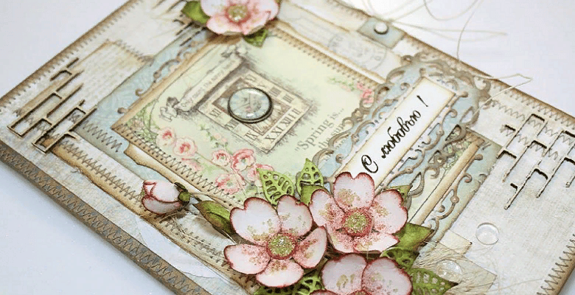
Мастер-класс
«Изготовление открытки с помощью техники скрапбукинг»
Подготовила
воспитатель Швыдченко Д. А.

Slide 2
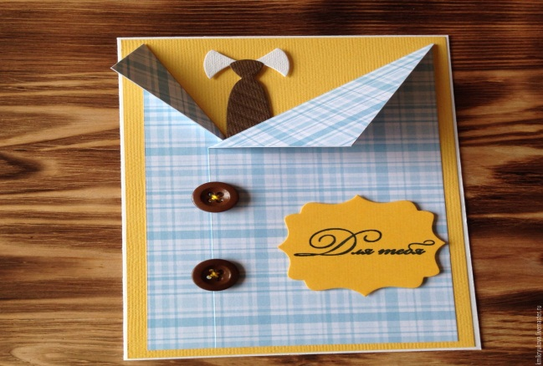
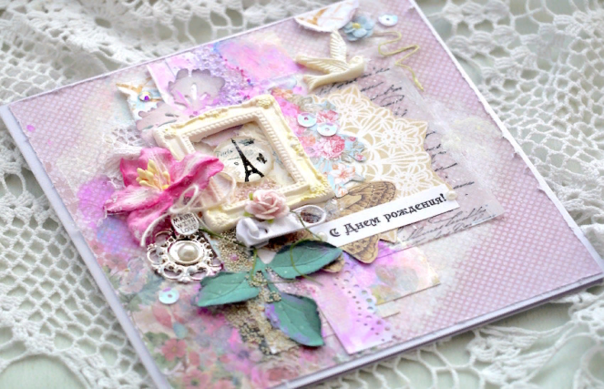
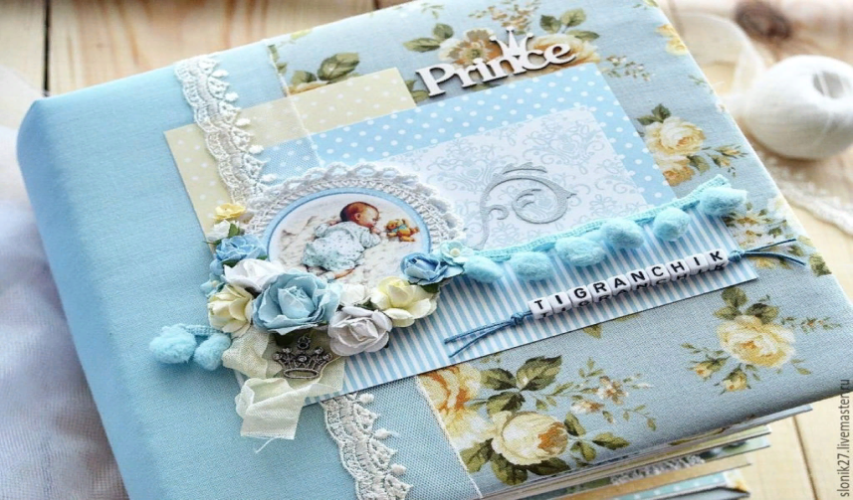
Скрапбукинг – это техника ручной работы, при которой красиво оформляется альбом, панно, открытка или дневник с фотографиями.

Slide 3
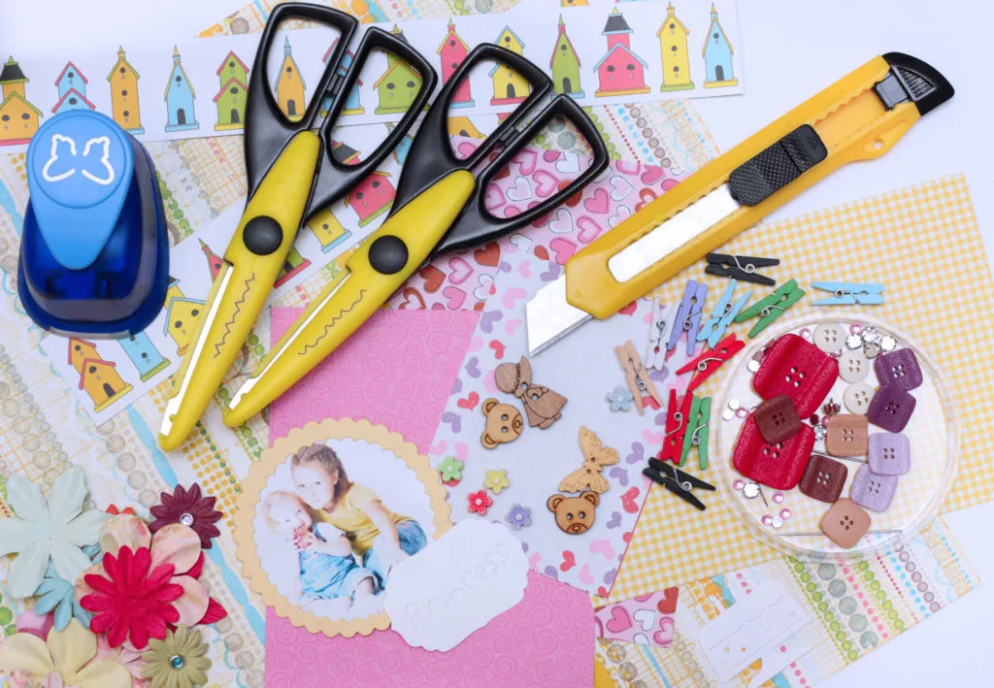
Материалы и инструменты для скрапбукинга:
специализированная бумага для скрапбукинга (или скрапбумага);
набор цветной бумаги;
цветной картон;
трафареты;
степлер;
клей;
дырокол;
скотч;
фломастеры, карандаши, краски или чернила;
штампы.

Slide 4
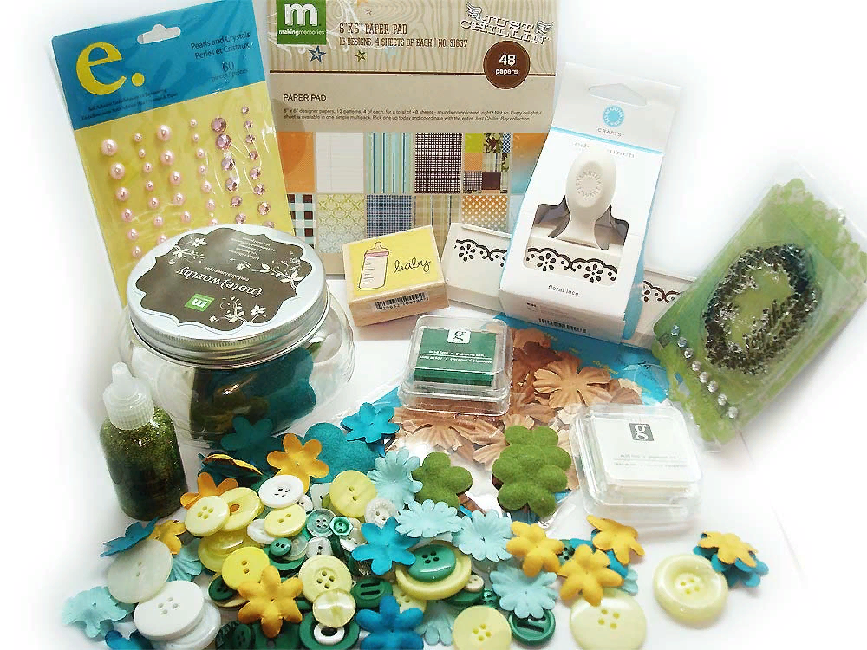
камешки и ракушки с пляжа;
засушенные веточки и цветочки;
различные верёвочки;
фольга;
фантики;
ткань;
вырезки из газет и журналов;
пуговицы;
наклейки и стикеры;
кольца (могут быть цветные, а также позолоченные или окрашенные в серебряный оттенок);
шейкер для скрапбукинга;
заклёпки;
бисер и бусины;
декоративные ленты и т.д.

Slide 5
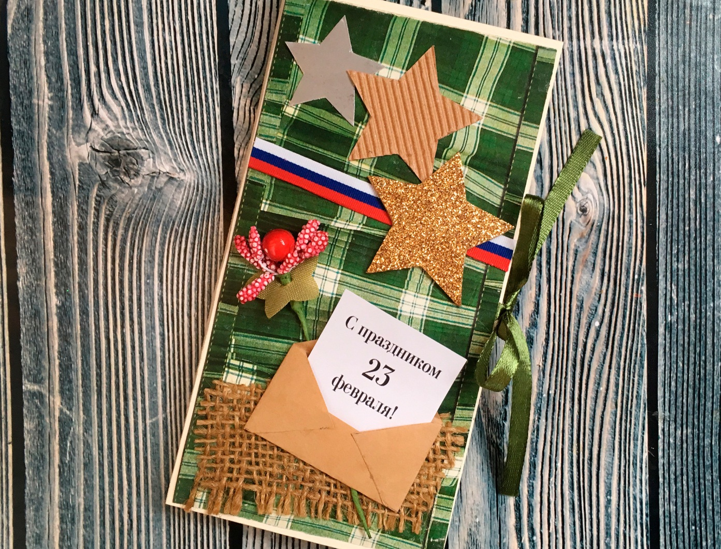
Открытка к празднику
«День Защитника Отечества»
в технике скрапбукинг

